Slide 1
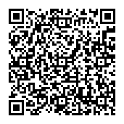
参加無料
＼障がい者雇用を検討している企業の方向け／
枚方支援学校見学セミナー
令和５年１月17日(火)9:40～12:10
受付開始 ９:15～
会 場
大阪府立枚方支援学校
（枚方市村野西町60番1号）
（アクセス）
京阪交野線 村野駅から南へ300ｍ
※公共交通機関でお越しください。
定 員
20名 （申込先着順）
申込方法
申込締切 １/12（木）
URL等へアクセスのうえお申込みください。
https://www.shinsei.pref.osaka.lg.jp/ers/input?tetudukiId=2022110053
■アクセスできない場合は裏面の「参加申込書」に記入のうえFAXまたはメールにてお申込みください。
■手話通訳等配慮が必要な方は、事前にお申出ください。
■お申し込みいただいた個人情報は、本セミナーの運営にのみ利用いたします。
プログラム
①大阪府立枚方支援学校 概要説明&見学
②事例紹介 知的障がい者の雇用管理について
株式会社ハヤシコーポレーション 川﨑 鷹志氏
障がい者雇用を検討されている企業の方（経営者、人事・労務担当者等）を対象に、様々な職域で活躍しようと就職に必要な基本的技能や知識を身につけるため、日々一生懸命励んでいる生徒たちが学んでいる様子の見学に加え、障がい者雇用に先進的に取り組んでいる企業から事例を紹介します。
主 催 大阪府
お問合せ 大阪府障がい者雇用促進センター
（大阪府 商工労働部 雇用推進室 就業促進課 障がい者雇用促進グループ）
TEL 06-6360-9077 FAX 06-6360-9079
E-mail shugyosokushin-g04@gbox.pref.osaka.lg.jp
Notes:
1

Slide 2
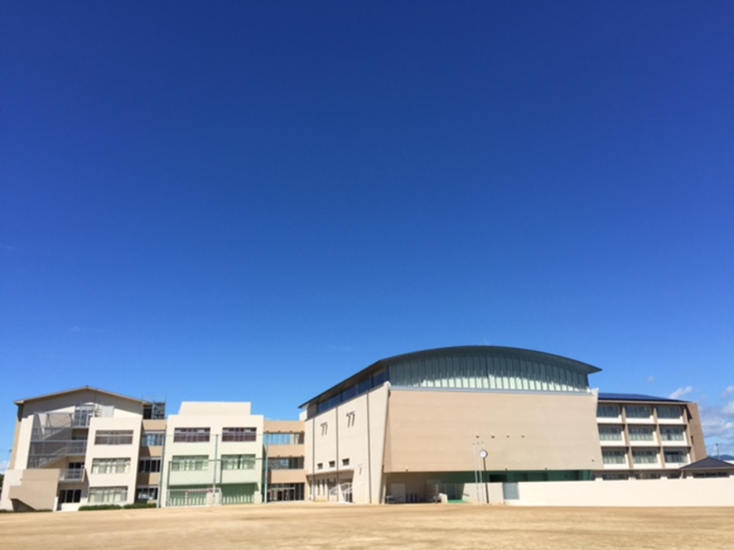
枚方支援学校のご紹介
大阪府立枚方支援学校（平成27年4月開校）
枚方支援学校は、知的障がいのある児童生徒を対象とした支援学校で、小学部・中学部・高等部があります。通学区域は、小学部・中学部が枚方市・交野市の２市。高等部が枚方市の1市となっています。地域や関係機関等との連携を深める中で、「未来へ向かう夢や希望をはぐくむ学校」をめざしています。
笑顔で未来を見つめるために・・・「自分」から、仲間や社会と「つながり」、積極的に「チャレンジ」する児童・生徒を育んでいきます。
◎開校して８年目となりました。地域の方々と共に、歩んでいきたいと考えています。
職業コースについて
卒業後の就労をめざし、高等部２年生より職業コースを設置しています。
様々な企業様にご協力をいただいて職場実習を行なっています。
現場での職業体験を積み重ねることで生徒本人の仕事に対する自信を高め、やりがいを育むとともに、業種適性を見極める機会としてさまざまな職業体験を設定しています。
◇留意事項◇
・当日はマスクを着用のうえ、ご来校ください。受付での手指消毒、検温にご協力をお願いします。
・発熱や軽度であっても咳・咽頭痛などの症状のある方は、ご参加をお控えください。
※新型コロナウイルス感染症の感染状況により、開催を中止することがございます。
その場合は、HPに掲載のうえ、個別にご連絡いたします。
大阪府障がい者
雇用促進センター あて
E-mail shugyosokushin-g04@gbox.pref.osaka.lg.jp
FAX 06-6360-9079
「枚方支援学校見学セミナー」 参加申込書
企業名
所在地 | （〒 - ）
連絡先 | ℡
所属・役職
参加者氏名
E-mail
配慮事項 （手話通訳等）

